Slide 1
Teoría cinético-molecular
Julio D. García López

Slide 2
Índice
Postulados de la TCM
  Sólidos
  Líquidos
  Gases
La TCM aplicada a los gases
Explicación de leyes a través de la TCM
  Gay-Lussac
  Cinética química
  Difusión
Gases ideales vs gases reales

Slide 3
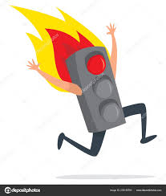
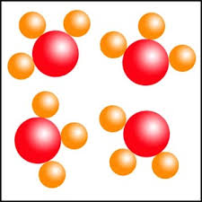
Postulados de la TCM
Las sustancias puras están formadas por partículas iguales
Estas partículas se encuentran en continuo movimiento
Este movimiento depende de la temperatura

Slide 4
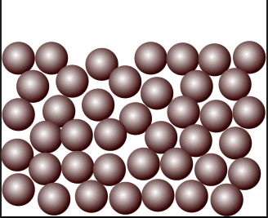
Estados de agregación. Sólidos
Bastante fijas
Movimiento de vibración
A mayor temperatura, mayor movimiento

Slide 5
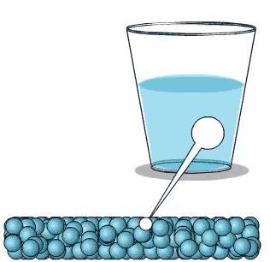
Estados de agregación. Líquidos
Vibración
Rotación
A mayor temperatura, estas aumentan

Slide 6
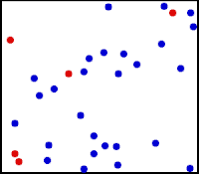
Estados de agregación. Gases
Aumento distancia
Vibración
Rotación
Traslación

Slide 7
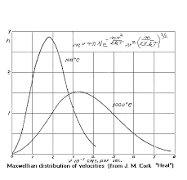
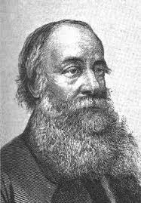
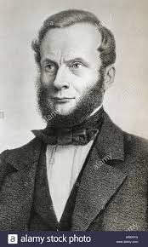
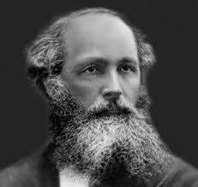
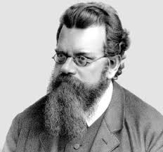
TCM de los gases
JOULE
CLAUSIUS
MAXWELL
BOLTZMAN
1848-1898

Slide 8
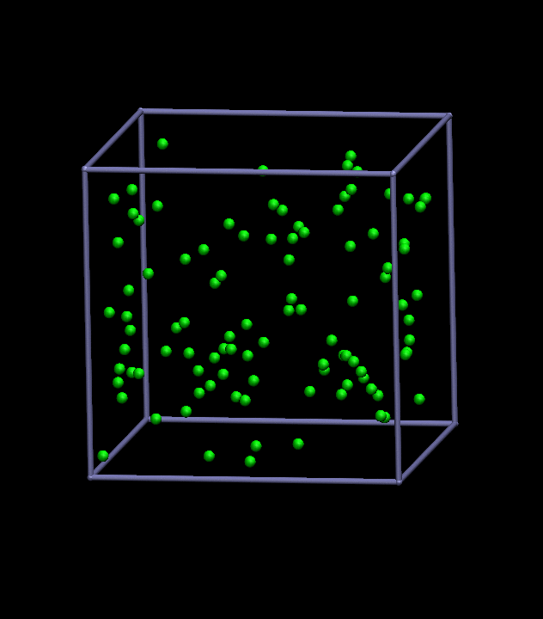
TCM de los gases. Postulados
Los gases están constituidos por partículas puntuales que se mueven rectas y al azar
Este movimiento se modifica si las partículas chocan entre sí o con el recipiente

Slide 9

TCM de los gases. Postulados
El volumen de las partículas se considera despreciable comparado con el volumen del gas
Entre las partículas no existen fuerzas atractivas o repulsivas
La energía cinética media es proporcional a la temperatura del gas
$E_{C}= \frac{3}{2}k_{b}T$

Slide 10
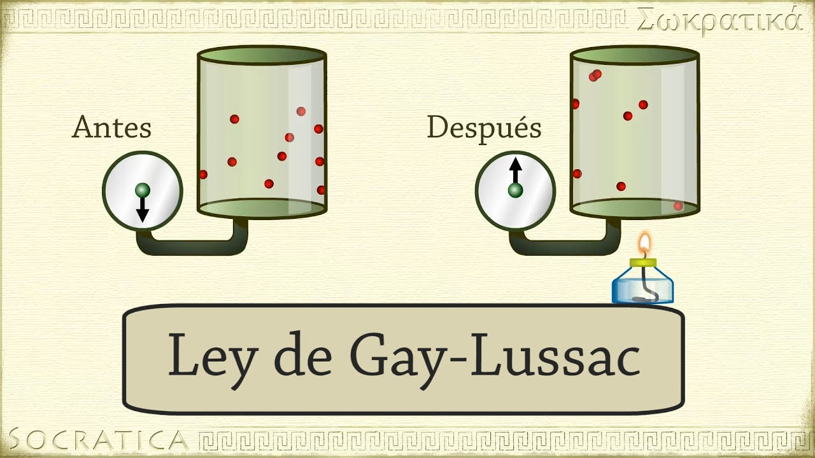
TCM de los gases. Gay-Lussac
P=kT

Slide 11
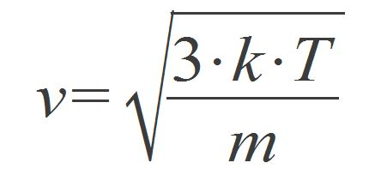
TCM de los gases. Gay-Lussac
k_{b}= 1,38064852 x10⁻²³J/K

Slide 12
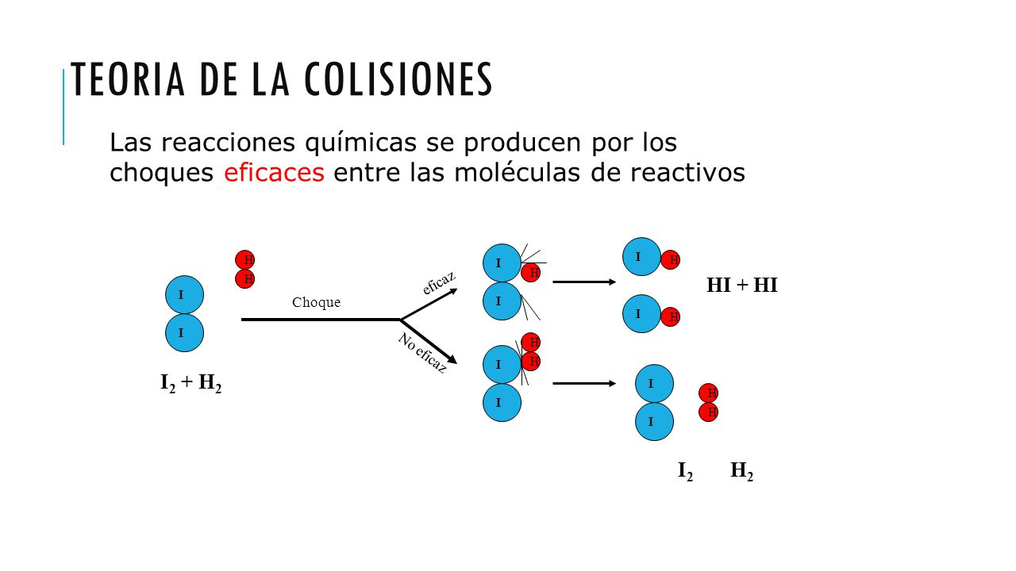
TCM de los gases. Cinética química
Cinética química

Slide 13
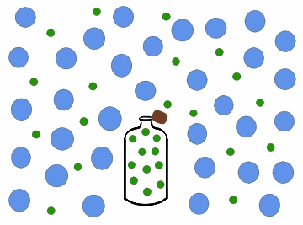

TCM de los gases. Ley de Graham
Difusión: Velocidad de un gas sobre otro
Depende de la Mm
Depende de la temperatura
Efusión: Velocidad con la que un gas pasa al vacío a través de un agujero del recipiente

Slide 14
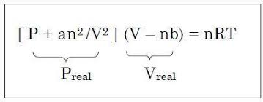

Gases ideales vs gases reales
Gases ideales
$$PV=nRT$$
Gases reales

Slide 15


